Slide 1
Noise-Robust SINDY-PI
Denoising Train Set
이상재 임수영
Notes:
- sindy input form (with solver -> noise 영향??)
- pde x ode o
- 실시간 제거 -> 속도 고려
- 0.1 기준으로 보통 수행
- 일반적으로 전처리 기본적으로 수행하고 학습 진행
- EKF 포함 칼만 필터
- 제대로 식별한 라이브러리 텀 개수도 확인
-

Slide 2
1. Abstract
High noise sensitivity of SINDy
SINDy : 비선형 동역학 시스템의 미분방정식을 식별하는 알고리즘.
훈련 데이터에 아주 작은 노이즈만 포함되어도 미분방정식을 잘 식별하지 못한다.
How to make SINDy robust to noise
훈련 데이터의 노이즈를 제거하는 전처리 과정을 거치는 방법
훈련 데이터 속 노이즈의 존재를 고려하여 학습하도록 SINDy 알고리즘을 변형하는 방법
Experiments with well-known noise filtering methods
Gaussian Filter , Moving Average Filter , Discrete Wavelet Filter
Gaussian + MA , Gaussian + WV , MA + WV
L1 Filter , Denoising Auto Encoder
Measuring Performance with MSE
Best Methods : Gaussian + MA
Performance Threshold : 0.02 >> 0.1
Notes:
신디에는 노이즈 문제가 있다
훈련데이터 속 노이즈를 제거하는 방법에는 두 가지가 있다.
우리는 전자와 관련한 다양한 방법론을 훈련데이터에 적용한 뒤 MSE를 지표로 SINDY의 성능 비교 분석을 진행했다.
베스트 메소드는 노이즈 0.1 수준까지는 Gaussian+MA였으나, 그 이후로 Gaussian의 성능이 급격하게 떨어지는 것을 확인했다.
대부분의 방법론이 비슷한 수준의 성능이 나타났으며, 적용 전 SINDY의 노이즈 한계인 시그마 0.02 수준에서 0.1 수준까지 SINDY 알고리즘을 노이즈에 강건하도록 개선 가능하다는 것을 확인했다.

Slide 3
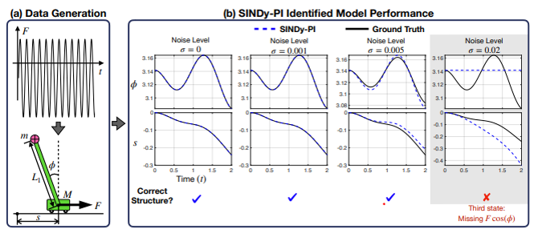
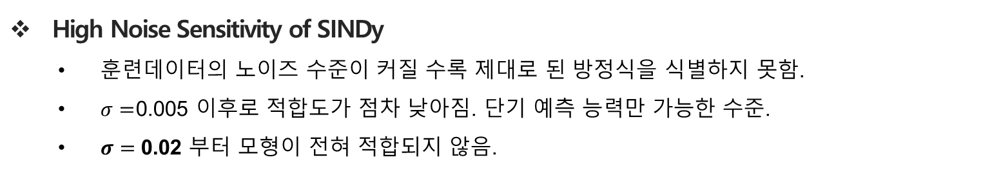
2. Introduction
High Noise Sensitivity of SINDy
훈련데이터의 노이즈 수준이 커질 수록 제대로 된 방정식을 식별하지 못함.
$σ=$0.005 이후로 적합도가 점차 낮아짐. 단기 예측 능력만 가능한 수준.
$σ=$0.02 부터 모형이 전혀 적합되지 않음.
Kaheman Kadierdan,2020, SINDy-PI: a robust algorithm for parallel implicit sparse identification of nonlinear dynamics
http://doi.org/10.1098/rspa.2020.0279
Notes:
주기적으로 화학적 농도 및 색깔이 변화하는 화학적 진동반응

Slide 4
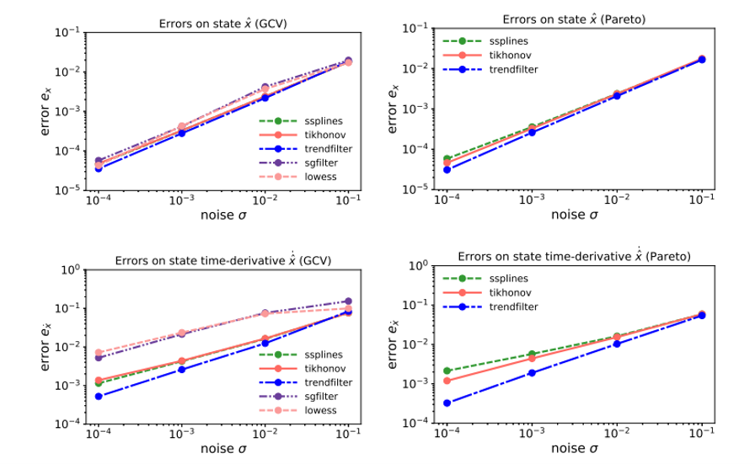
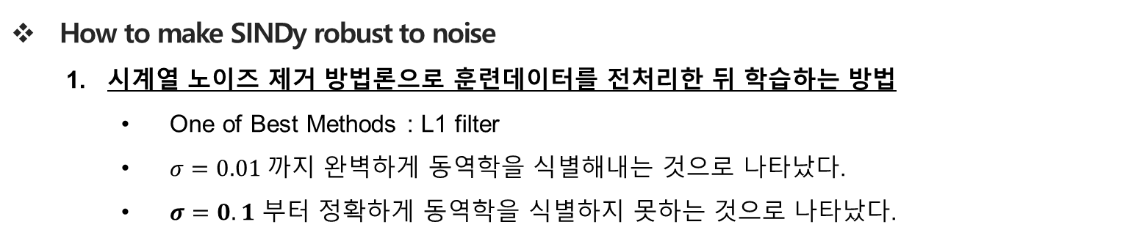
2. Introduction
How to make SINDy robust to noise
시계열 노이즈 제거 방법론으로 훈련데이터를 전처리한 뒤 학습하는 방법
One of Best Methods : L1 filter
$σ=0.01$까지 완벽하게 동역학을 식별해내는 것으로 나타났다.
$σ=0.1$ 부터 정확하게 동역학을 식별하지 못하는 것으로 나타났다.
Notes:
주기적으로 화학적 농도 및 색깔이 변화하는 화학적 진동반응

Slide 5
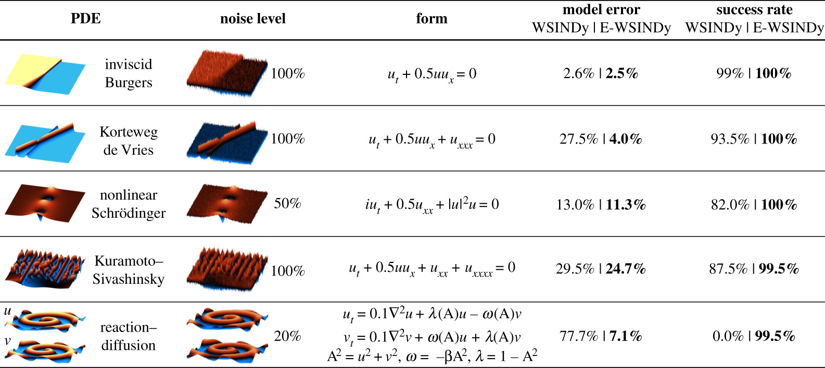
2. Introduction
How to make SINDy robust to noise
2. 훈련데이터 속 노이즈를 고려하도록 SINDy 알고리즘을 변형하는 방법.
- One of Best Methods : E-WSINDy
- 동역학이 단순한 경우, 기존 데이터와 노이즈 비율이 1:1인 상황에서도 잘 작동.
Fasel U, 2022, Ensemble-SINDy: Robust sparse model discovery in the low-data, high-noise limit, with active learning and control http://doi.org/10.1098/rspa.2021.0904
Notes:
주기적으로 화학적 농도 및 색깔이 변화하는 화학적 진동반응

Slide 6





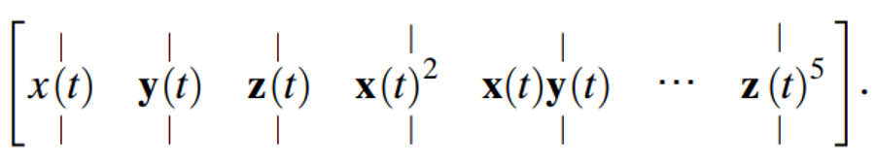


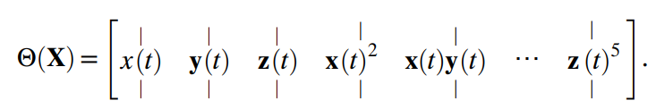

3. Related Works
SINDy : Sparse Identification of Nonlinear Dynamics
데이터로부터 비선형 동역학 시스템의 기저 미분 방정식을 찾는 방법론.
시스템의 상태변화율을 시스템 상태 변수로 이루어진 함수의 선형결합으로 표현된다.
희소성 가정(Sparsity) : 함수 f는 다양한 후보 함수 중 오직 적은 몇 개의 항만을 가진다.
$$0 0.78 0.01 0.001 1 ... 0.9$$
Notes:
벨루소프-자보틴스키 반응
대문자 delta 2차 미분 연산자

Slide 7





3. Related Works
SINDy : Sparse Identification of Nonlinear Dynamics
기저 미분 방정식을 표현할 함수를 결정하는 희소 행렬 를 찾는다.
STLSQ(sequentially thresholded least squares), LASSO, etc..
한계 및 단점
Implicit Dynamic System에 적용될 수 없다.
Notes:
벨루소프-자보틴스키 반응
대문자 delta 2차 미분 연산자

Slide 8
3. Related Works
Implicit SINDy
Implicit Dynamics도 적용 가능하도록 방정식을 음함수 형태로 확장한 방법론.
가장 희소한 벡터 ξ는 자명한 해인 ξ = 0
Ax=0 형태로 표현하고, 영공간에서 가장 sparse한 ξ 벡터를 구하는 알고리즘.
한계 및 단점
근사 알고리즘에 의존해야하는 Non-Convex 문제에 해당한다.
작은 노이즈에도 영공간의 차원이 크게 증가하거나 존재하지 않게 된다.
Implicit
Explicit
Notes:
벨루소프-자보틴스키 반응
대문자 delta 2차 미분 연산자

Slide 9

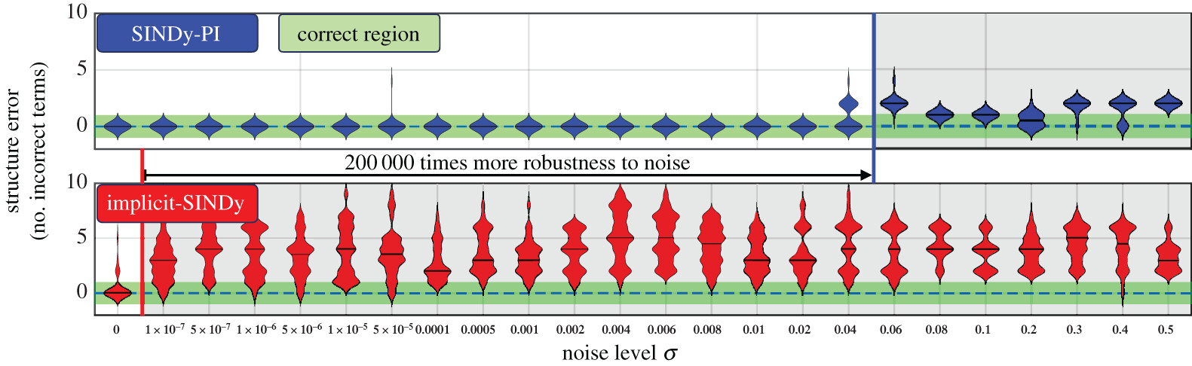
3. Related Works
SINDY-PI : Parallel implicit sparse identification of nonlinear dynamics
Implicit Dynamics도 적용 가능하도록 하면서 SINDy 문제를 Explicit하게 표현한 방법론.
0이 아닌 ξ 를 갖는 단일 항을 알고 있다면, Non-implicit form으로 식을 재정의할 수 있으며, Convex Optimization 문제로 재정의할 수 있다.
SINDy보다 200,000배 이상 잡음에 강건하다.
Notes:
벨루소프-자보틴스키 반응
대문자 delta 2차 미분 연산자

Slide 10
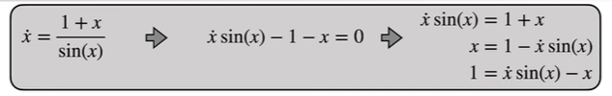


3. Related Works
SINDY-PI : Parallel implicit sparse identification of nonlinear dynamics
Implicit Dynamics도 적용 가능하도록 하면서 SINDy 문제를 Explicit하게 표현한 방법론.
Rational function
Implicit form
Non-Implicit form
=
…
=
…
Notes:
벨루소프-자보틴스키 반응
대문자 delta 2차 미분 연산자

Slide 11
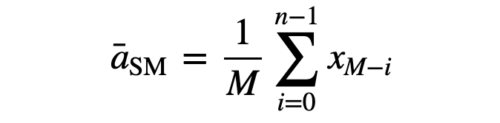

4. Methods
Moving Average Filter
연속된 데이터에서 인접한 n개 데이터의 평균을 구하여 순차적으로 데이터를 평활화하는 방법
Parameters
Window Size (n) = 평균을 구할 때 고려할 인접 데이터의 수
$$MA$$

Slide 12

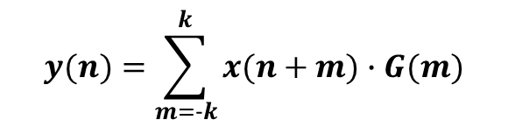
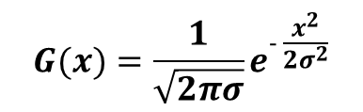
4. Methods
Gaussian Filter
가우시안 함수를 사용하여 인접한 픽셀(혹은 데이터 포인트)에 가중치를 부여하는 방법론
고주파의 잡음이 제거되고 저주파의 성분이 강조된다.
G(m) = m 위치 데이터의 가우시안 함수값
y(n)은 x(n)의 인접 값들의 가우시안 함수값을 고려하여 부드럽게 조정된다.
Parameters
k = 필터의 반경
$σ$ = 가우시안 함수 분포의 표준편차
$$y(n)=\sum_{m=−k}^{k}{x(n+m)∙G(m)}$$
$$G(x)=\frac{1}{\sqrt{2πσ}}e^{− \frac{x^{2}}{2σ^{2}}}$$

Slide 13
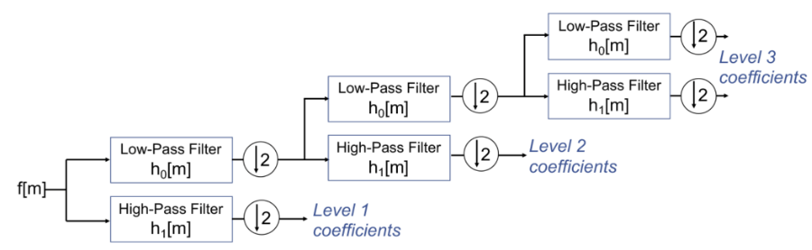
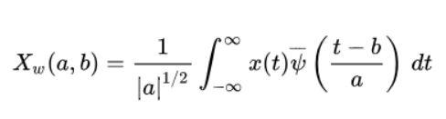
4. Methods
Discrete Wavelet Transform
Wavelet Transform : 임의의 신호를 웨이블릿 함수들의 조합으로 분리하는 방법.
Discrete Wavelet Transform : Filter Bank 시스템을 통해 고주파 웨이블릿 함수를 분리해나가는 방법.
식별된 고주파의 웨이블릿 함수들 중 임계값 이하의 계수를 가진 함수를 제거한다. (임계화)
Parameters
Level = Filter Bank에서 임계화를 수행할 최대 단계
Level 이 높을 수록 분해된 함수 조합이 희소해지고 신호가 단순해진다. (최대 log_2_N, N = # of Data)
Filter Bank
Morlet Wavelet Function
- 13 -

Slide 14
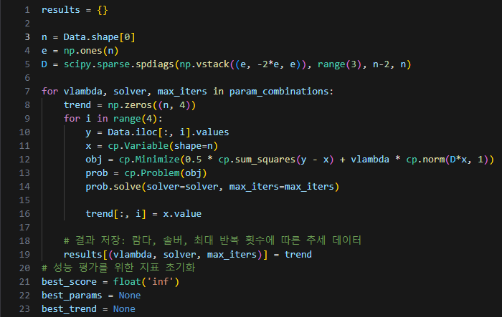
4. Methods
L1 Trend filter
L1 Regulization : 모델의 복잡성을 줄이고 과적합을 방지하기 위해 사용되는 기법 중 하나.
데이터의 중요한 변화점은 보존되면서, 불필요한 변동성을 제거한다.
Parameters
Lambda = [ 1, 15, 10, 15 ]
Solver = [ cp.SCS, cp.ECOS ]
Iterations = [ 1000,2500, 5000 ]

Slide 15



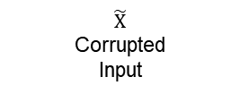
4. Methods
Denoising Auto Encoder
노이즈를 추가한 데이터를 입력 받아 원본과 유사하게 복원하는 자기 지도학습 딥러닝 기법
Parameters
Model : Stacked Auto Encoder
Window Size : 모델의 입력으로 넣을 시계열의 단위 길이
모델 복잡도를 낮추기 위해 시계열을 Window Size 길이의 부분 시계열 집합으로 분리하여 모델의 입력으로 사용한다.
Loss
…
$$L ( \tilde{X} ,\hat{X} )$$
Add
noise
Backpropagation
Latent vector
$$\tilde{X}$$
Corrupted
Input
$$X$$
Raw
Input
$$\hat{X}$$
Reconstruction

Slide 16
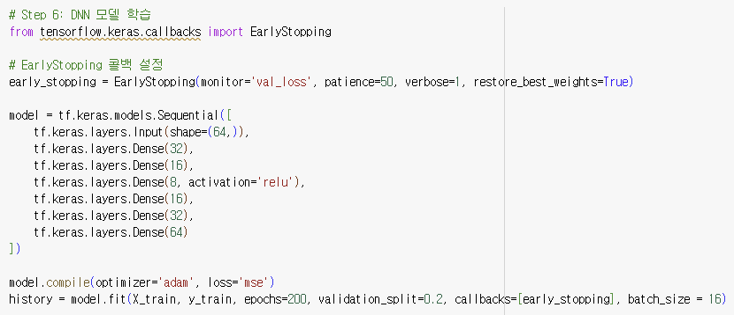
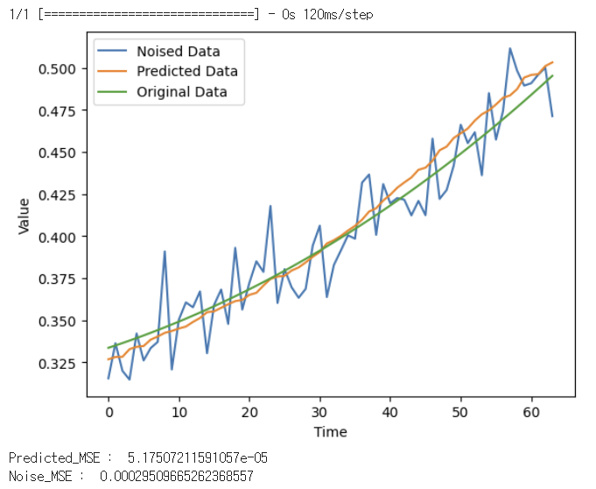
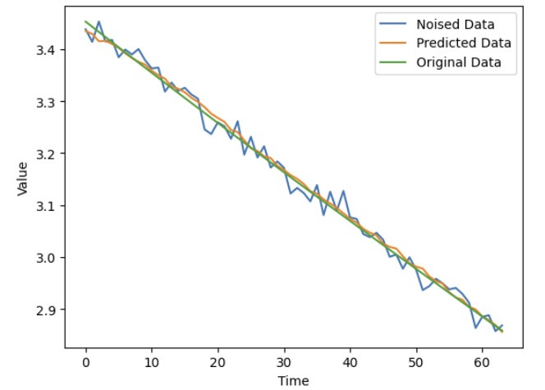
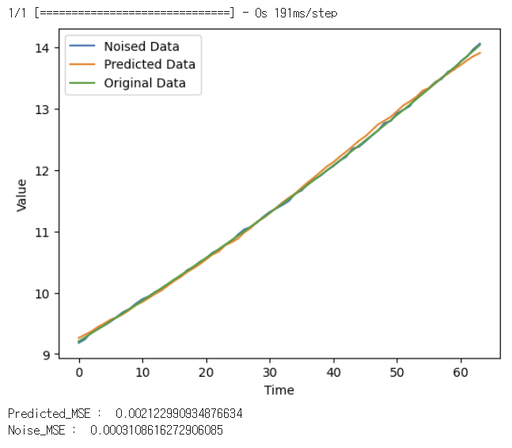

4. Methods
Denoising Auto Encoder
MSE 및 시각화를 통해 디노이징 수행 여부를 확인
Notes:
MSE 출력 및 시각화를 통해 디노이징 수행여부를 확인
모델의 얕은 깊이, 학습데이터 부족, 파라미터 최적화 미수행 등의 문제로
모델이 아직 불안정해서
매우 작은 노이즈에 대해서는 오히려 노이즈가 추가적으로 발생하는 결과

Slide 17





4. Methods
Example : Single Pendulum
수직축과의 각도와 원점과의 거리에 대한 Data, dData를 생성한다.
dData
$$\frac{dx}{dt}={[\frac{dΦ}{dt},\frac{ds}{dt},\frac{d\dot{Φ}}{dt},\frac{d\dot{s}}{dt}]}^{ T}$$
F _{train} =−0.2 + 0.5sin(6t)
X _{train} = [0.3, 0, 1, 0]^{T}
Data
t=0
0.3, 0, 1, 0
t=0.001
t=0.002
…
t=0
0.1, 0, 0.1, 0
F _{val} =−1 + sin(t) + 3sin(2t )
t=0.001
t=0.002
…
X _{val} = [0.1, 0, 0.1, 0]^{T}
Validation Set
t=2.000
Train Set
t=0
$π$, 0, 0, 0
t=0.001
t=0.002
…
F _{test} =−0.5 + 0.2sin(t) + 0.3sin(2t)
Test Set
X _{test} = [$π$, 0, 0, 0]^{T}
t=2.000
t=16.000

Slide 18
4. Methods
Experiment Process
특정 Single Pendulum 예제에 대한 16초 간의 운동 데이터를 0.001초 단위로 생성한다.
2. 가우시안 분포로부터 랜덤 생성한 노이즈를 데이터에 추가한다.
3. 훈련데이터의 노이즈를 제거한다.
4. 노이즈를 제거한 훈련데이터로 SINDY 알고리즘을 적용하여 미분방정식을 식별한다.
5. 초기 상태를 변화시켜 테스트 데이터를 생성한다. (노이즈를 추가하지 않는다.)
6. 테스트 데이터와 SINDY-PI의 예측 데이터 간의 MSE 측정한다.
7. 가우시안 분포의 표준편차를 [0.001, 0,05, 0.1] 로 변화시켜가며 실험을 반복한다.

Slide 19
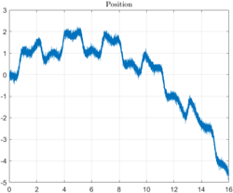
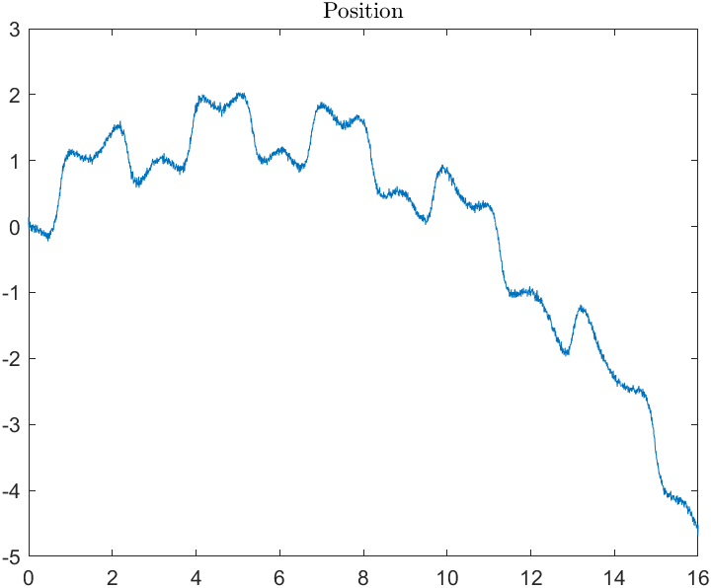
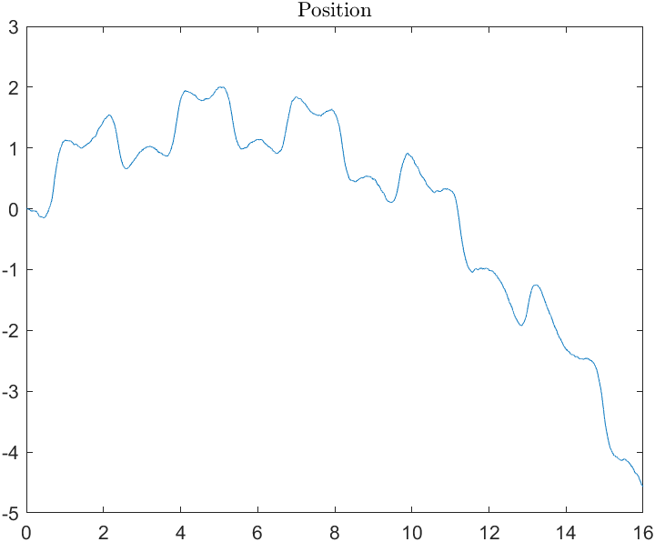
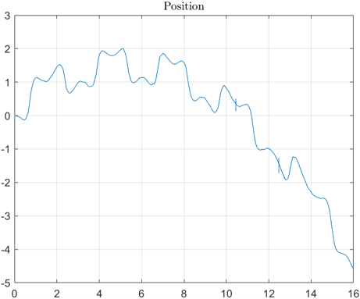
5. Results
Denoised Data Visualizing ($σ=0.1)\text{: }\text{대부분 육안으로는 찾기 힘들 정도로 데이터를 복원}\text{.}$
Noised Data |  | Gaussian
Moving Average |  | Wavelet
Noised
Data
Notes:
벨루소프-자보틴스키 반응
대문자 delta 2차 미분 연산자

Slide 20
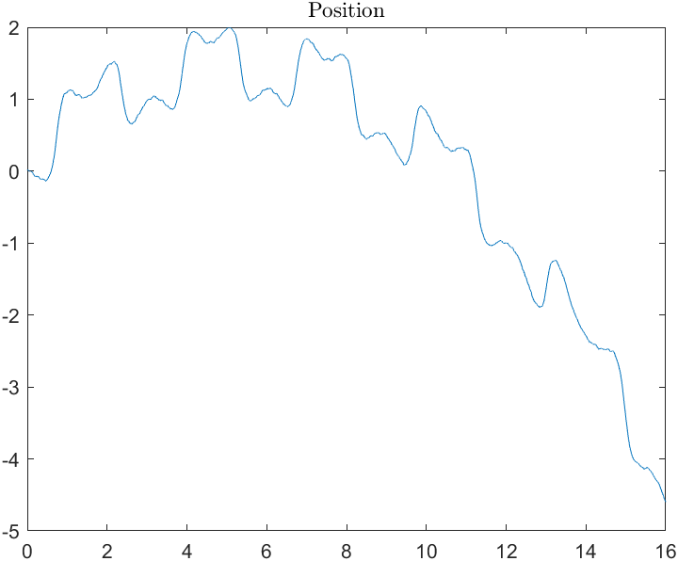
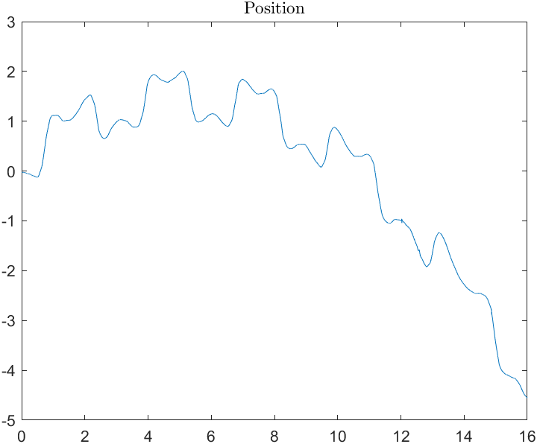

5. Results
Denoised Data Visualizing ($σ=0.1)$: 대부분 육안으로는 찾기 힘들 정도로 데이터를 복원.
Noised Data |  | Gaussian + MA
Gaussian +WV |  | MA +WV
Noised
Data
Notes:
벨루소프-자보틴스키 반응
대문자 delta 2차 미분 연산자

Slide 21
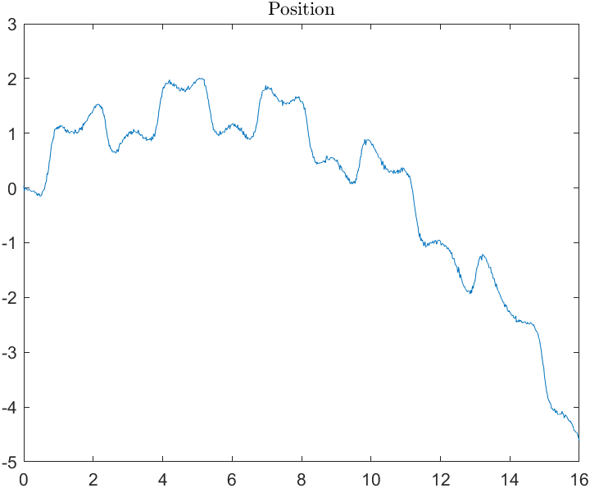
5. Results
Denoised Data Visualizing ($σ=0.1) \text{: }\text{대부분 육안으로는 찾기 힘들 정도로 데이터를 복원}\text{.}$
Noised Data |  | Gaussian + MA
L1 Filter |  | Denoising Auto-Encoder
Noised
Data
Notes:
벨루소프-자보틴스키 반응
대문자 delta 2차 미분 연산자

Slide 22
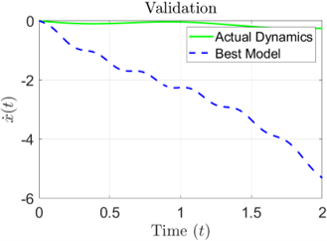
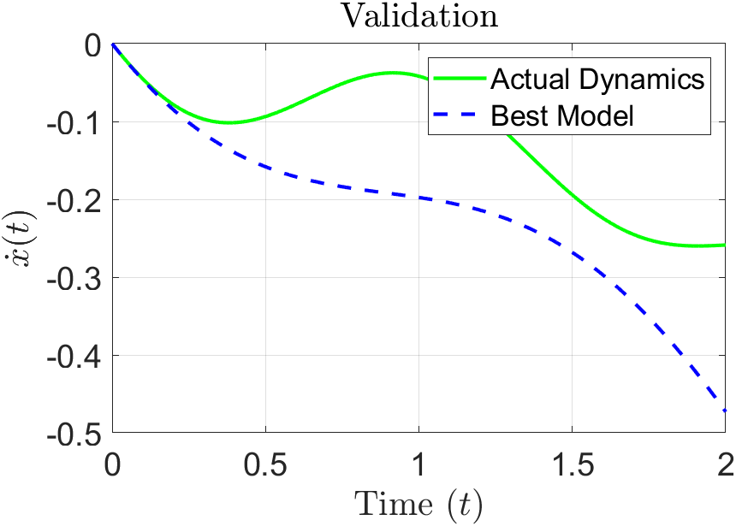
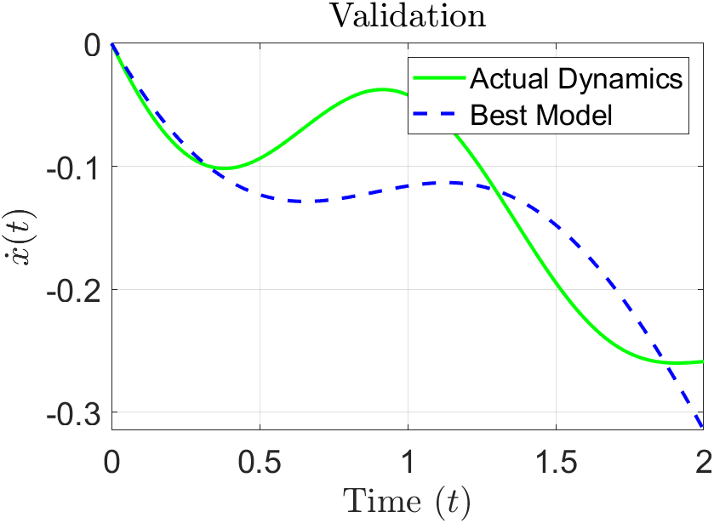
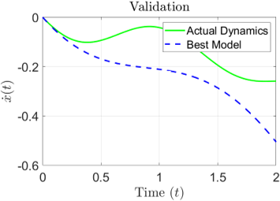
5. Results
Visualizing Data predicted by SINDy-PI ($σ=0.1) \text{: }식별 못하는 오차 구간을 육안으로도 확인 가능\text{.}$
Noised Data |  | Gaussian
Moving Average |  | Wavelet
Notes:
벨루소프-자보틴스키 반응
대문자 delta 2차 미분 연산자

Slide 23
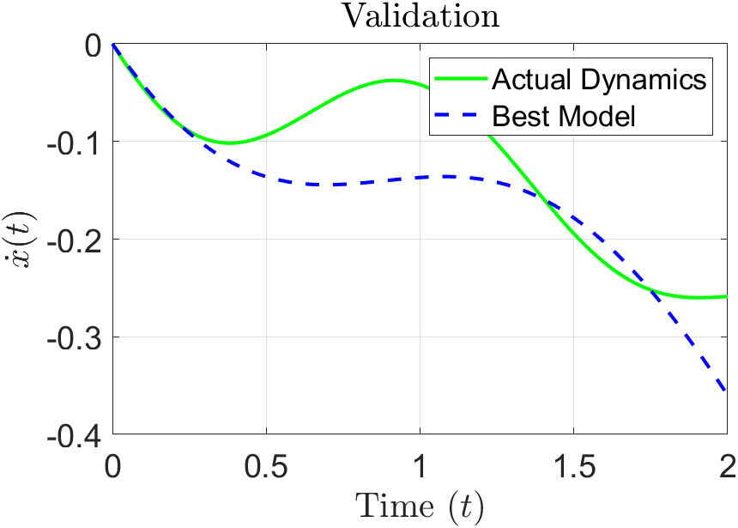
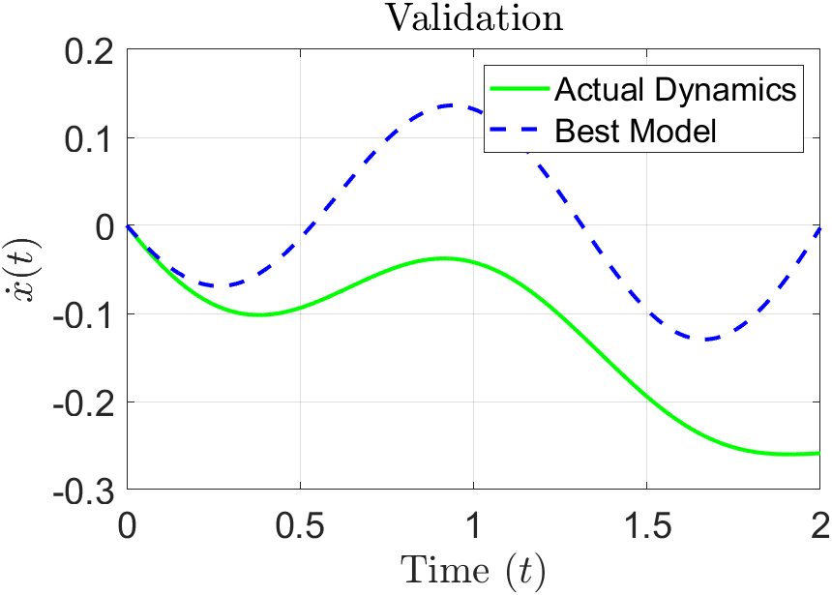
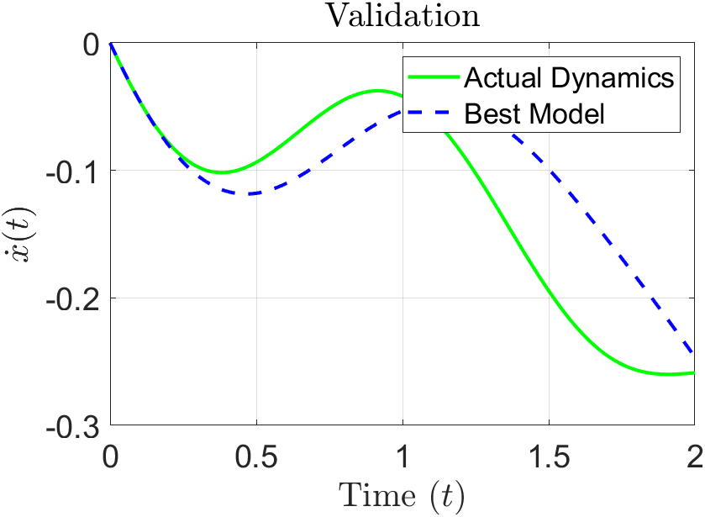
5. Results
Visualizing Data predicted by SINDy-PI ($σ=0.1) \text{: }식별 못하는 오차 구간을 육안으로도 확인 가능\text{.}$
Noised Data |  | Gaussian + MA
Gaussian +WV |  | MA +WV
상재님
Notes:
벨루소프-자보틴스키 반응
대문자 delta 2차 미분 연산자

Slide 24
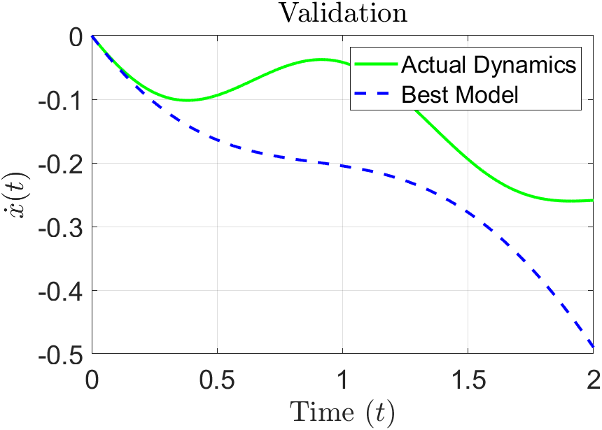
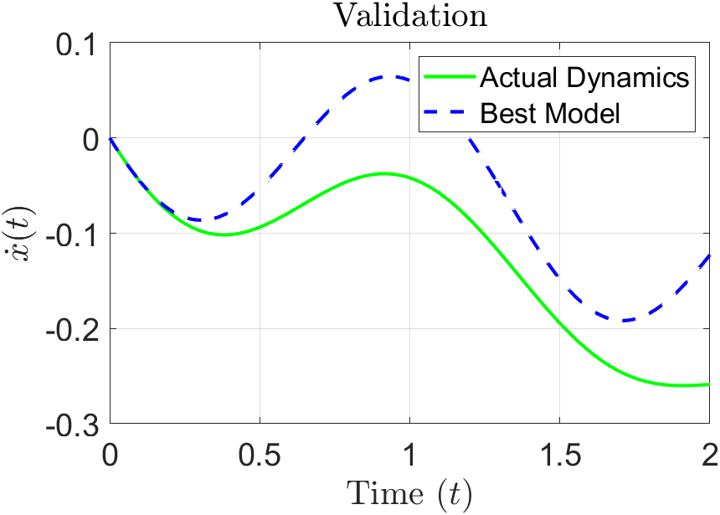
5. Results
Visualizing Data predicted by SINDy-PI ($σ=0.1) \text{: }식별 못하는 오차 구간을 육안으로도 확인 가능\text{.}$
Noised Data |  | Gaussian + MA
L1 Filter |  | Denoising Auto-Encoder
Notes:
벨루소프-자보틴스키 반응
대문자 delta 2차 미분 연산자

Slide 25
5. Results
RMSE : [0.01,0.1]
 | Gaussian | MA | Wavelet | Gaussian + MA | Gaussian + Wavelet | MA + Wavelet | L1 | DAE
0.01 | 0.000137 | 0.031727 | 0.007901 | 0.019928 | 0.00024 | 0.035507 | 0.000261 | 0.03321
0.05 | 0.029047 | 0.047989 | 0.019121 | 0.017097 | 0.001430 | 0.040070 | 0.004955 | 0.04032
0.1 | 0.030965 | 0.024964 | 0.030224 | 0.014598 | 0.029232 | 0.031531 | 0.031620 | 0.03728
0.15 | 0.034314 | 0.041088 | 0.028257 | 0.050351 | 0.024530 | 0.036406 | 0.031147 | 0.03920
0.2 | 0.142661 | 0.030403 | 0.031352 | 0.116170 | 0.275518 | 0.032832 | 0.035077 | 0.03571
Notes:
비슷비슷

Slide 26
우월한 대안 X
L1이 모든 노이즈 수준에서 우수한편
가우시안, 웨이블릿이 0.15 이하의 노이즈에서 가장 뛰어남
가우시안이 2.0 이상의 노이즈에서 부적합한 방법론
5. Results
RMSE : [0.01, 0.2]
 | Gaussian | MA | Wavelet | Gaussian + MA | Gaussian + Wavelet | MA + Wavelet | L1 | DAE
0.01 | 0.000137 | 0.031727 | 0.007901 | 0.019928 | 0.00024 | 0.035507 | 0.000261
0.05 | 0.029047 | 0.047989 | 0.019121 | 0.017097 | 0.001430 | 0.040070 | 0.004955
0.1 | 0.030965 | 0.024964 | 0.030224 | 0.014598 | 0.029232 | 0.031531 | 0.031620
0.15 | 0.034314 | 0.041088 | 0.028257 | 0.050351 | 0.024530 | 0.036406 | 0.031147
0.2 | 0.142661 | 0.030403 | 0.031352 | 0.116170 | 0.275518 | 0.032832 | 0.035077
Notes:
가우시안의 급격한 MSE 증가로 BestMethod 바뀜

Slide 27
5. Results
RMSE : Gaussian 제외
 | Gaussian | MA | Wavelet | Gaussian + MA | Gaussian + Wavelet | MA + Wavelet | L1 | DAE
0.01 | 0.000137 | 0.031727 | 0.007901 | 0.019928 | 0.00024 | 0.035507 | 0.000261
0.05 | 0.029047 | 0.047989 | 0.019121 | 0.017097 | 0.001430 | 0.040070 | 0.004955
0.1 | 0.030965 | 0.024964 | 0.030224 | 0.014598 | 0.029232 | 0.031531 | 0.031620
0.15 | 0.034314 | 0.041088 | 0.028257 | 0.050351 | 0.024530 | 0.036406 | 0.031147
0.2 | 0.142661 | 0.030403 | 0.031352 | 0.116170 | 0.275518 | 0.032832 | 0.035077
Notes:
특이하게 DAE는 MSE에 큰 변동성이나 증가폭이 크게 나타나 않음.

Slide 28
6. Discussion & Conclusion
Conclusion
Best Method | Gaussian | MA | Wavelet | Gaussian + MA
RMSE | 0.000137 | 0.031727 | 0.007901 | 0.019928
Limitation
- L1 Filter로 미루어 볼 때, 동역학 예제에 따라 최적 Filtering Method에 차이가 있음.
- 예제와 독립적으로 월등히 우월하다고 말할 수 있는 필터는 실험 결과에서 존재하지 않았음.
- 시도한 모든 방법론이 노이즈 수준 0.1부터는 제대로 된 미분방정식을 식별하지 못함.
- 변수별로 측정한 MSE의 단순 평균치로 방법론의 성능을 일반화하기 어려움.
Further Research
- 시계열 데이터의 성능 지표 값을 결합하여 모델의 성능을 평가하는 방법론 다각화
- 충분한 iteration을 통한 실험 결과 일반화 및 성능 지표 다각화(Success Rate, TPR)
- 변형 알고리즘의 성능 비교 및 Ensemble 시도 (ESINDy, WSINDy etc..)

Slide 29
6. Discussion & Conclusion
Conclusion
0.1 이하의 노이즈 수준에서 Gaussian이 Best Method로 나타났으며,
0.1을 기점으로 Gaussian의 급격한 성능 하락이 나타났다.
Noise Lv. | 0.01 | 0.05 | 0.1 | 0.15 | 0.20
Best Method | 0.000137 | 0.001430 | 0.014598 | 0.019928 | 0.030403
RMSE | Gaussian | Gaussian + WV | Gaussian + MA | Gaussian + WV | MA
Limitation
단일 동역학 예제(Single Pendulum) , 단일 성능 지표(MSE)에 대해서만 비교분석을 진행하였다.
충분한 반복 실험을 통한 결과 일반화가 필요하다.
Further Research
Success Rate, TRP 등으로 성능 지표를 다각화한다.
신뢰성 있는 다차원 시계열의 성능 지표 값 결합 방법론을 적용한다.
ESINDy, WSINDy 등의 성능 비교 및 노이즈 제거 필터링 방법과의 결합을 시도한다.
Notes:
제거 가능한 노이즈 수준의 임계값은 0.1로 SINDy 변형 알고리즘의 성능에 비해 대체적으로 낮
- 변수별로 측정한 MSE의 단순 평균치로 방법론의 성능을 일반화하기 어려움.

Slide 30
Thank You

